Slide 1
Муниципальное дошкольное образовательное учреждение детский сад «Солнышко»
Консультация
«Семья и семейные ценности»
Подготовил:
Ильина М.А.,
старший воспитатель
р.п. Шатки, 2024 год

Slide 2

«От того, как прошло детство,
кто вёл ребенка в детские годы,
что в его разум и сердце из окружающего мира-
от этого в решающей степени зависит,
каким человеком станет сегодняшний малыш»
(В.А. Сухомлинский)

Slide 3
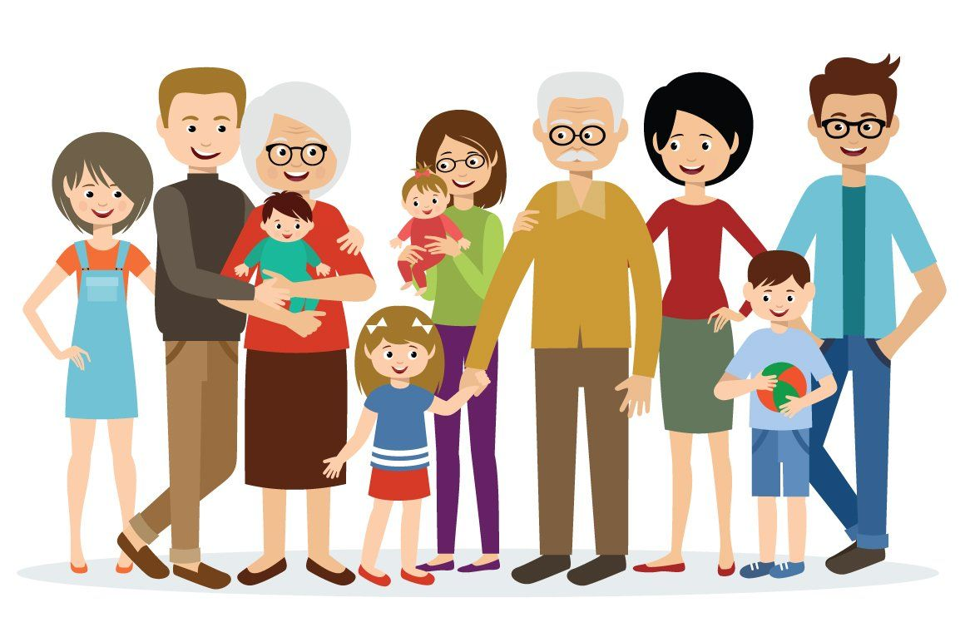
Семья - основанная на браке или кровном родстве малая группа, члены которой связаны общностью быта, взаимной помощью, моральной и правовой ответственностью.
В теории семейного права семья определяется как круг лиц, связанных личными неимущественными и имущественными правами и обязанностями, вытекающими из брака, родства, усыновления.

Slide 4
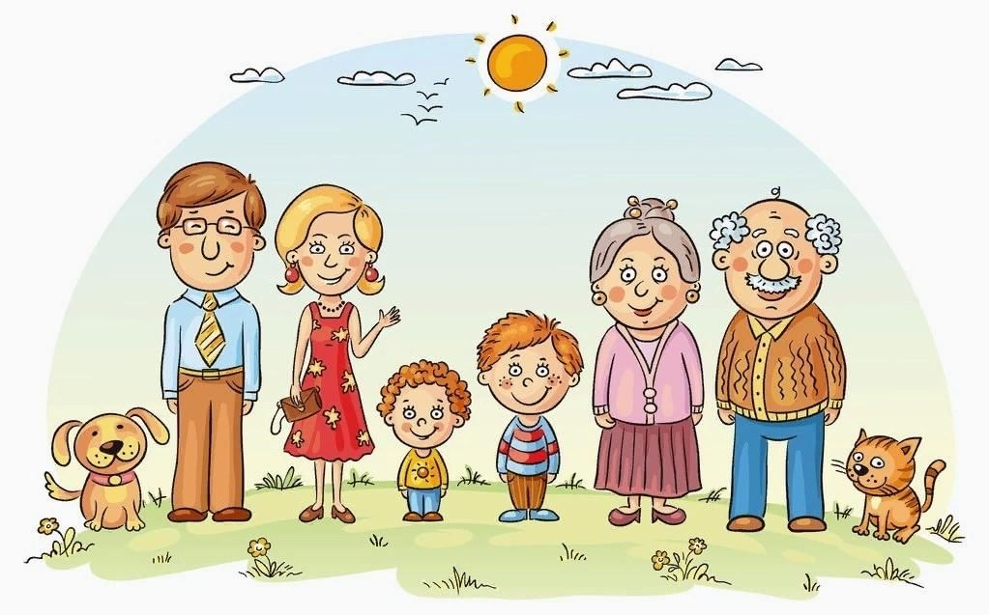
Для ребёнка семья - это среда, в которой складываются условия его физического, психического, эмоционального и интеллектуального развития.
Для взрослого человека семья является источником удовлетворения ряда его потребностей и малым коллективом, предъявляющим к нему разнообразные и достаточно сложные требования. На стадиях жизненного цикла человека последовательно меняются его функции и статус в семье.

Slide 5

Семейные ценности – это то, что отличает одну семью от другой, служит весомым достоянием для ее потомков, предметом гордости и уважения к старшим поколениям.
Семейные ценности – это внутренняя культура семьи: великодушие, уступчивость, доброжелательность, то есть все то, без чего не может существовать семья.

Slide 6

Семейные ценности – это обычаи, традиции, нормы поведения и взгляды, которые передаются из поколения в поколение и представляют собой основополагающие принципы, на которых строится вся жизнь семьи. Сложившийся в детстве образ семьи во многом будет определять морально-ценностные установки в отношении своей собственной семьи у ребенка во взрослом возрасте.
Традиционные семейные ценности. К ним относятся брак, вера, верность и взаимоуважение.

Slide 7
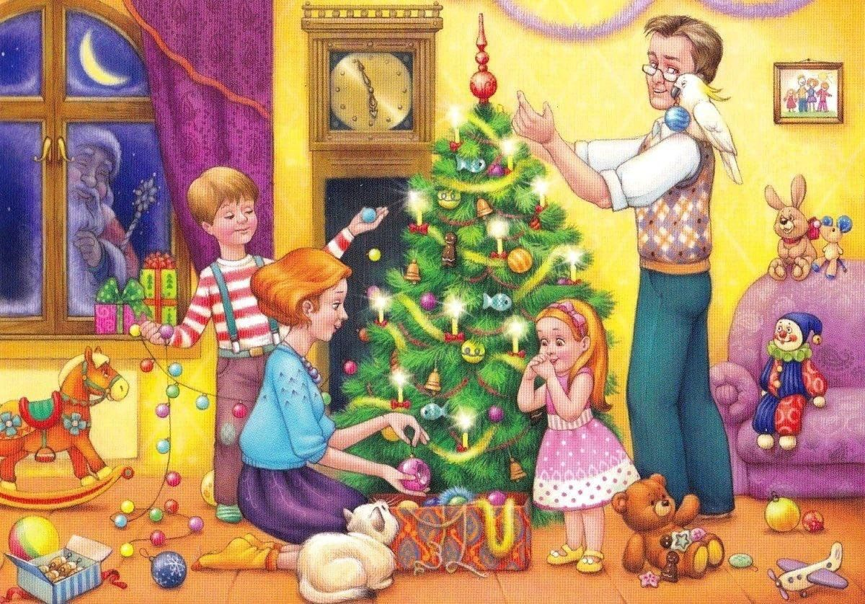
Воспитание семейных ценностей у детей. Ребёнок воспитывается не только целенаправленно, но и подсознательно, перенимая привычки и вкусы, пристрастия и предпочтения старших.
Формирование традиций в семье. Наличие семейных традиций дарит ребёнку возможность с оптимизмом смотреть на жизнь, даёт повод гордиться своей семьёй и приносит ощущение стабильности.
Роль семьи в воспитании ребёнка. Семья играет основную роль в формировании мировоззрения, нравственных норм поведения, чувств, социально-нравственного облика и позиции малыша.

Slide 8

Семейные ценности:
Любовь. Глубокое и искреннее чувство, которое ведет мужчину и женщину к созданию семьи. Любовь матери к ребенку – истинная и безграничная, любовь ребенка к своим родителям – безусловная и полная доверия.
Ответственность. В данном случае перед семьей, ведь все что мы делаем – мы делаем ради своей семьи.
Общение. С близкими людьми мы делимся всем – впечатлениями дня, ссорой с начальником, несправедливостью учителя в школе и надеемся на утешение, понимание и добрый совет.

Slide 9

Семейные ценности:
Уважение. Полное взаимопонимание между членами семьи возможно только тогда, когда с интересами и потребностями другого человека в семье считаются, когда соблюдают комфортный для него формат общения, когда признают его ценность и значимость. Как только исчезает уважение, исчезает и любовь.
Забота и поддержка. Каждый человек хочет быть уверенным в том, что есть место, где ему рады, где его любят и ценят, где его примут и поймут в любой ситуации. Место, где близкие люди помогут ему, согреют его.

Slide 10
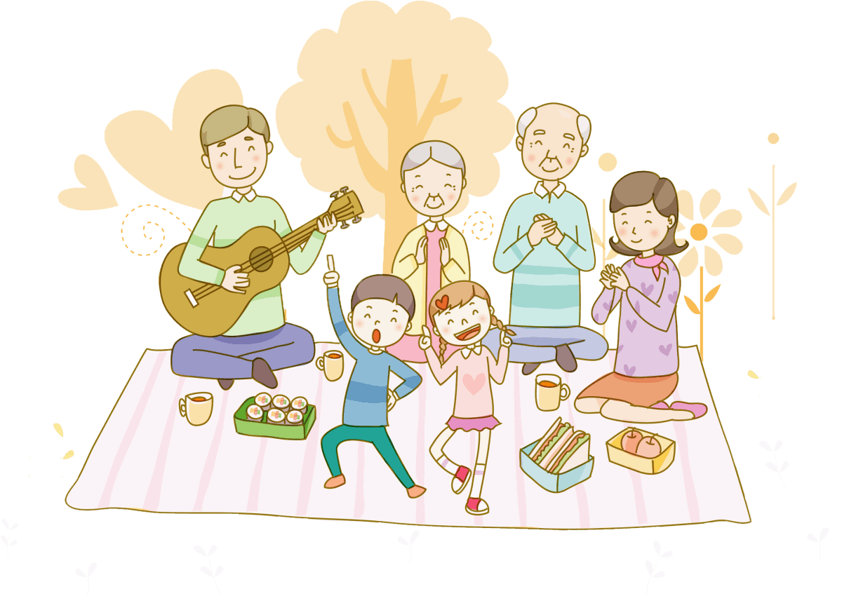
Семейные ценности:
Умение прощать. Если люди любят, они не держат зла и не зацикливаются на обидах, они пытаются найти компромисс и жить дальше. Дети должны знать, что в семье их всегда поймут и простят.
Честность. Доверие, которое испытывают друг к другу люди в семье невозможно переоценить. Пожалуй, нет другого такого сообщества, где это качество выражено настолько ярко и неподдельно.
Традиции. Еженедельные прогулки в лесу, выбивание ковриков по субботам, совместные поездки на дачу или празднование семейных праздников – это верный путь к укреплению семьи.

Slide 11

Можно выделить три структурных компонента формирования семейных ценностей у детей:
когнитивный (создание образа семьи, представления о ней),
эмоционально-мотивационный (эмоции, чувства, отношения, побуждения относительно членов семьи, переживание благополучия или неблагополучия в семье),
поведенческий (действия и поступки по отношению к семье, ориентация ребенка на будущую семейную жизнь).

Slide 12
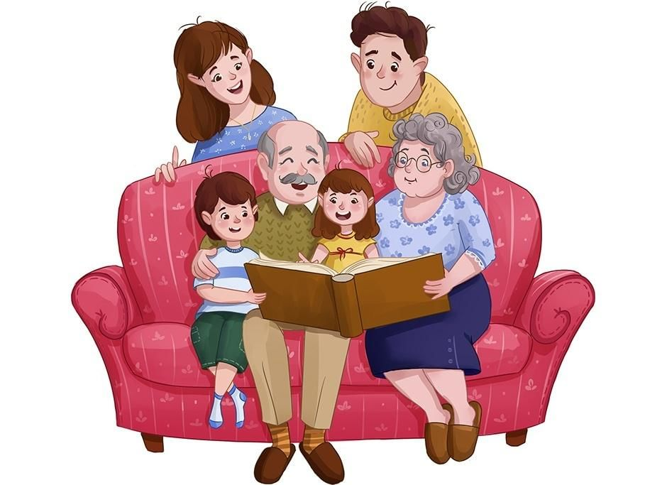
Как формировать ценности семейной жизни?
Научить ребенка жить в гармонии с собой и окружающими его близкими людьми, уважать старших, быть честным и искренним, уметь общаться и ладить с разными людьми – задача, прежде всего, семьи.
Лучшее воспитание – собственный пример. Если малыш будет расти в счастливой и дружной семье, где мама с папой любят и уважают друг друга, заботятся о своих родителях и детях, то и в свою семью он принесет такие же нормы и ценности.

Slide 13
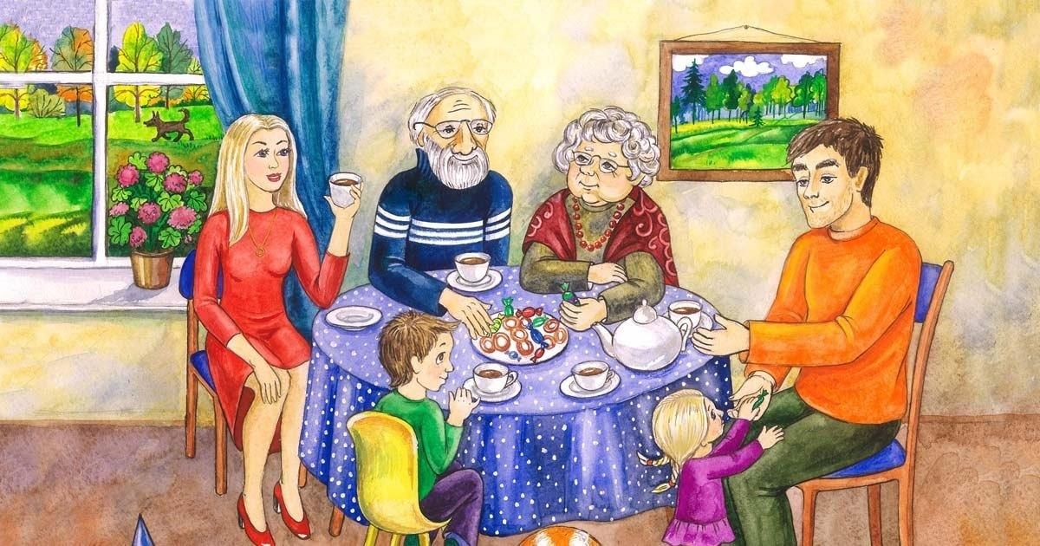
Как формировать ценности семейной жизни?
Общайтесь с детьми. Сделайте традицией вечерами, когда вся семья в сборе, делиться впечатлениями о прошедшем дне, радоваться новым достижениям, утешать обиженных, хвалить за добрые поступки. Найдите время внимательно выслушать своих детей и узнать, чем был наполнен их день. С самого раннего детства поддерживайте в детях стремление к доверительному и открытому общению и тогда вас минуют проблемы непонимания отцов и детей.
Если вы не живете с родителями в одном доме, то навещайте их вместе с детьми, звоните им, напоминайте детям позвонить бабушке и дедушке –поздравить с праздником, узнать о самочувствии.

Slide 14

Как формировать ценности семейной жизни?
Пусть дети видят искреннюю заботу, которую вы проявляете по отношению к своим родителям и учатся.
Не потакайте детям во всем и не балуйте их без чувства меры.
Помните о том, что в семье должны быть базовые правила, соблюдать которые должен каждый домочадец.
Эти несложные принципы помогут вашему ребенку сформировать правильные установки, нормы и ценности, которые позволят ему в будущем создать счастливую семью.

Slide 15


